Slide 1
第4章
Linux C语言编程基础
Notes:
C is the most important programming language under Linux Environment. Linux itself is developed by C.

Slide 2
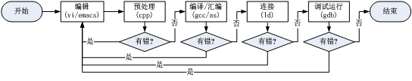
4.1 gcc编译器
Linux系统下的标准C编译器。名字取自 “GNU C Compiler”。
C语言编程流程
Notes:
Preprocess: Load header file, expand macro
Compile: Translate the source code to binary machine code, generate target file, namely “.o” file. Compilation process is completed in two steps. First, compile to generate assembly code, then assemble it to binary code.
Link: Link multiple “.o” files and library files to generate executable binary file. There are two kind of library files. One is static library, also called Archive file; the other is shared library. Static library file is a simple set of “.o” file, suffixed “.a”. Shared library file is something special whose code segment can be shared by two or more different processes, suffixed “.so”.
Debug/Run: Loading code into memory and run. Use GDB to debug.

Slide 3
4.1 gcc编译器
第一个C程序
  代码
Program 4-1: first.c
#include <stdio.h>
int main(void)
{
printf("Hello world!\n");
}
  编译 & 运行
user1@ubuntu:~/c$ gcc -o first first.c
user1@ubuntu:~/c$ ./first
Hello world!
user1@ubuntu:~/c$ PATH=.:$PATH
user1@ubuntu:~/c$ first
Hello world!

Slide 4
4.1 gcc编译器
第一个C程序
  编译选项
    -E 仅进行预处理，不进行其他操作。助于发现宏错误。
    -S 编译到汇编语言，不进行其他操作。
    -c 编译、汇编到目标代码，不进行链接
    -Wall 尽可能多地显示警告信息。
    -Werror 将所有的警告当作错误处理。
    -g 在可执行文件中包含标准调试信息。
    -I 设置头文件的路径，可以设置多个，默认路径“/usr/include”。
    -L 设置库文件的路径，可以设置多个，默认路径“/usr/lib”。
    -l 设定编译所需的库名称，如果一个库的文件名为“libxxx.so”那么 它的库名称为“xxx”。
user1@ubuntu:~/c$ ll first
-rwxrwxr-x 1 user1 user1 7159 2013-04-17 08:58 first*
user1@ubuntu:~/c$ gcc -g -o first first.c
user1@ubuntu:~/c$ ll first
-rwxrwxr-x 1 user1 user1 8043 2013-04-17 09:03 first*
user1@ubuntu:~/c$ gcc -o p.c -E first.c
user1@ubuntu:~/c$ cat p.c
# 1 "first.c"
# 1 "<built-in>"
# 1 "<command-line>"
# 1 "first.c"
# 1 "/usr/include/stdio.h" 1 3 4
…
extern void funlockfile (FILE *__stream) __attribute__ ((__nothrow__));
# 936 "/usr/include/stdio.h" 3 4
# 2 "first.c" 2
int main(void)
{
printf("Hello world!\n");
}
user1@ubuntu:~/c$ gcc -S first.c
user1@ubuntu:~/c$ cat first.s
.file "first.c"
.section .rodata
.LC0:
.string "Hello world!"
.text
.globl main
.type main, @function
main:
……
.LFE0:
.size main, .-main
.ident "GCC: (Ubuntu/Linaro 4.6.1-9ubuntu3) 4.6.1"
.section .note.GNU-stack,"",@progbits
user1@ubuntu:~/c$ gcc -c first.c
user1@ubuntu:~/c$ ls -l first.o
-rw-rw-r-- 1 user1 user1 1028 10月 1 23:47 first.o
user1@ubuntu:~/c$ gcc -Wall -o first first.c
first.c: In function ‘main’:
first.c:6:1: warning: control reaches end of non-void function [-Wreturn-type]
user1@ubuntu:~/c$ rm first
user1@ubuntu:~/c$ ls
1.txt first.c first.o first.s p.c
user1@ubuntu:~/c$ gcc -Werror -Wall -o first first.c
first.c: In function ‘main’:
first.c:6:1: error: control reaches end of non-void function [-Werror=return-type]
cc1: all warnings being treated as errors
user1@ubuntu:~/c$ ls
1.txt first.c first.o first.s p.c
user1@ubuntu:~$ gcc -I /usr/include/gtk-2.0/ -c -o test.o test.c
user1@ubuntu:~$ gcc -L /usr/lib/i386-linux-gnu/ -lX11 -o test test.c

Slide 5
4.1 gcc编译器
选项 | 含义
--help | 显示命令帮助说明
--version | 显示编译器版本信息
-o <文件> | 指定输出文件名，缺省设置为“a.out”。
-D MACRO | 定义宏MACRO。
-E | 仅进行预处理，不进行其他操作。
-S | 编译到汇编语言，不进行其他操作。
-c | 编译、汇编到目标代码，不进行链接
-g | 在可执行文件中包含标准调试信息。
-Wall | 尽可能多地显示警告信息。
-Werror | 将所有的警告当作错误处理。
-w | 禁止所有警告。
-ansi | 采用标准的ANSI C进行编译。
-l library | 设定编译所需的库名称，如果一个库的文件名为“libxxx.so”那么它的库名称为“xxx”。
-I path | 设置头文件的路径，可以设置多个，默认路径“/usr/include”。
-L path | 设置库文件的路径，可以设置多个，默认路径“/usr/lib”。
-static | 使用静态链接，编译后可执行程序不依赖于库文件。
-O N | 优化编译，主要提高可执行程序得运行速度，N可取值为1、2、3。
-Q | 显示各个阶段的执行时间。

Slide 6
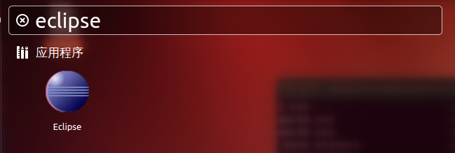
4.2 Eclipse CDT
安装和启动
  在Unbutu12.04环境下的安装方法
user1@ubuntu:~$ sudo apt-get update
user1@ubuntu:~$ sudo apt-get upgrade
user1@ubuntu:~$ sudo apt-get install eclipse-cdt
  启动

Slide 7
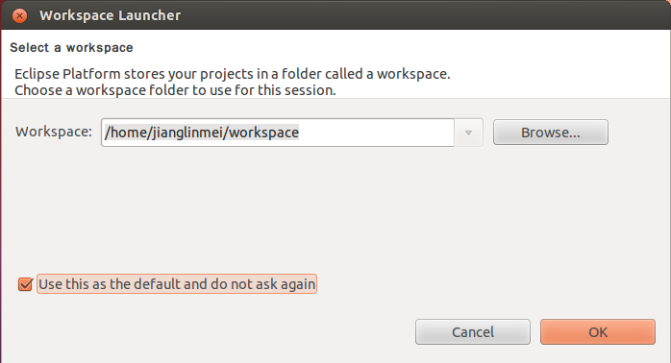
4.2 Eclipse CDT
安装和启动
  启动
    初次启动时会要求用户设置工作空间（workspace）的位置。
    工作空间是Eclipse中软件项目的所有文件所存放的目录，工作空间同时也是Eclipse进行资源管理的一个环境。

Slide 8
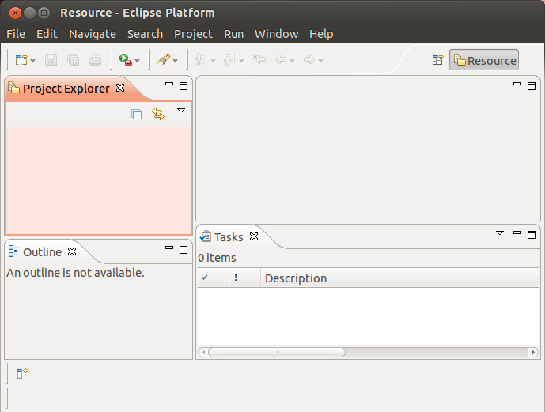
4.2 Eclipse CDT
安装和启动
  启动
    主界面包含4个窗格。

Slide 9
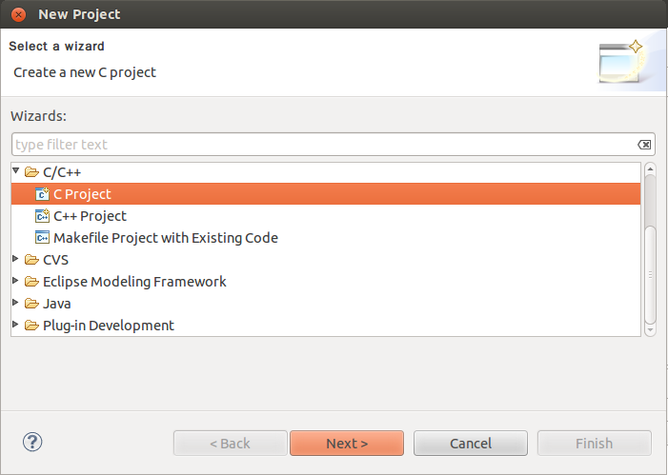
4.2 Eclipse CDT
创建项目并运行
  File -> New -> Project…

Slide 10
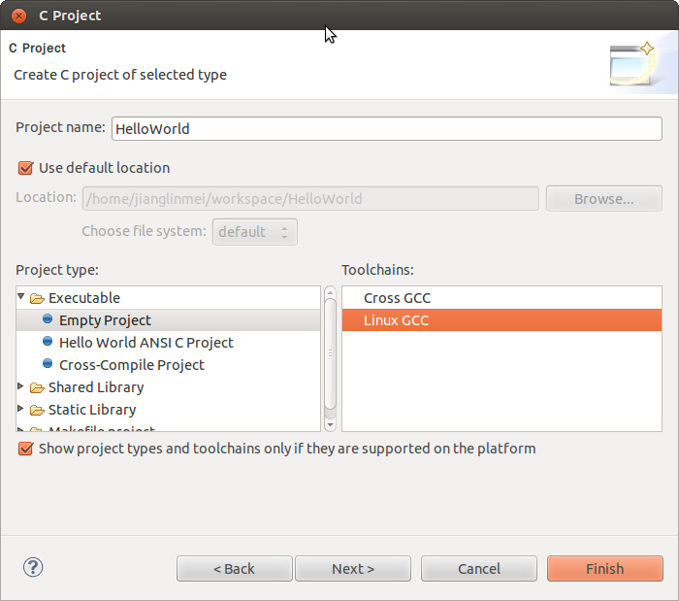
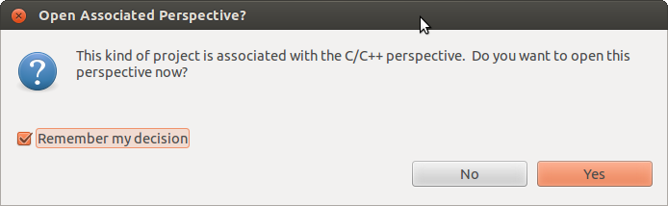
4.2 Eclipse CDT
创建项目并运行
  项目设置
Notes:
Perspective is a way that Eclipse organize the UI. Perspectives are different in the compositions.

Slide 11
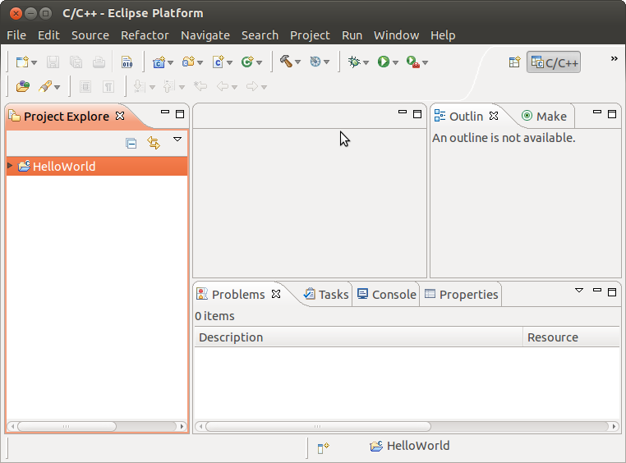
4.2 Eclipse CDT
创建项目并运行

Slide 12
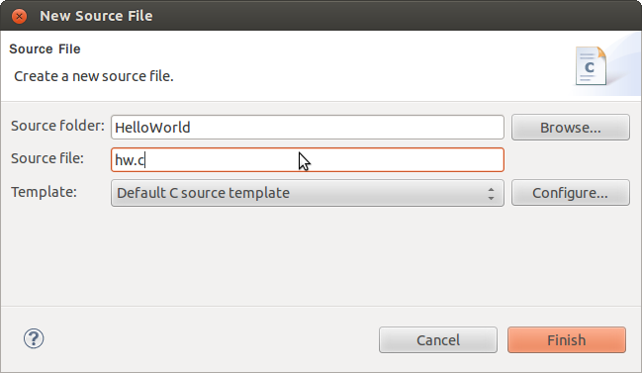
4.2 Eclipse CDT
创建项目并运行
  给项目添加源程序文件。
  File -> New -> Source File

Slide 13
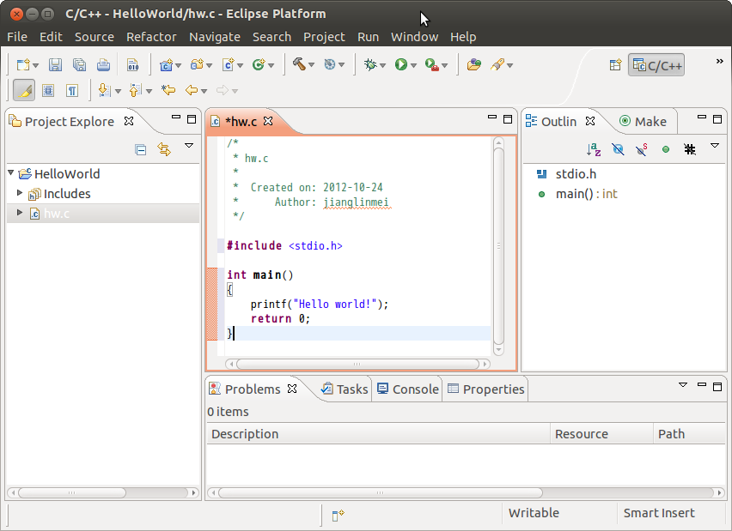
4.2 Eclipse CDT
创建项目并运行
  源代码编辑器中编写代码

Slide 14
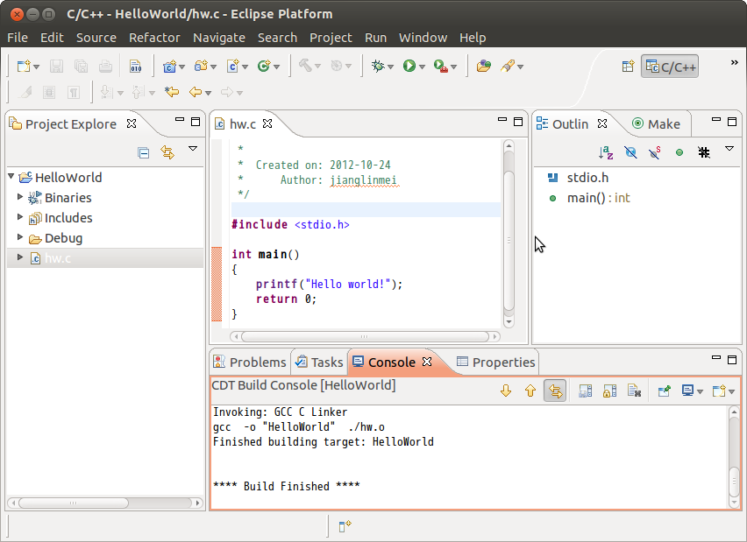
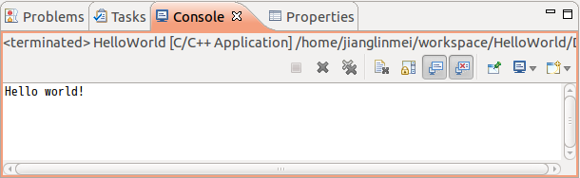
4.2 Eclipse CDT
创建项目并运行
  Build ( )

Slide 15
4.2 Eclipse CDT
创建项目并运行
  在 IDE中运行 ( )
  在终端上运行
user1@ubuntu:~$ cd workspace/HelloWorld/Debug/
user1@ubuntu:~/workspace/HelloWorld/Debug$ ls
HelloWorld hw.d hw.o makefile objects.mk sources.mk subdir.mk
user1@ubuntu:~/workspace/HelloWorld/Debug$ ./HelloWorld
Hello world!

Slide 16
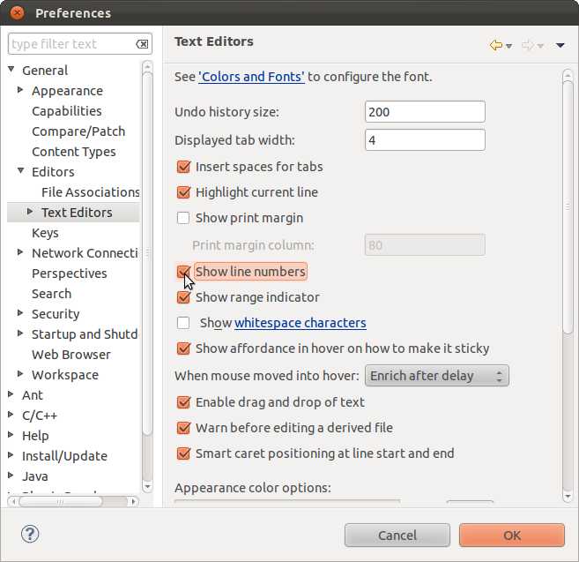
4.2 Eclipse CDT
程序调试
  基本调试方法
    断点
    单步
    查看变量
    调用栈
    查看内存
    查看寄存器
    反汇编
  显示行号
    Window -> Preferences
    General -> Editors -> TextEditors

Slide 17
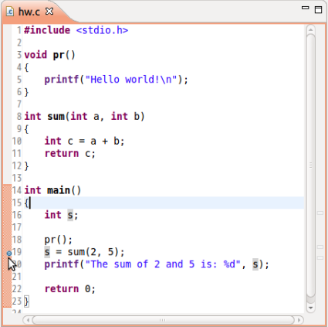
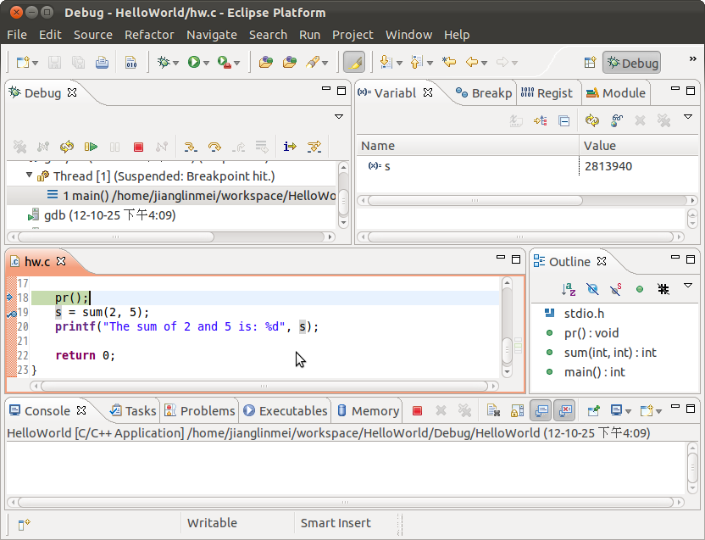
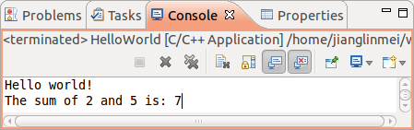
4.2 Eclipse CDT
#include <stdio.h>
void pr()
{
printf("Hello world!\n");
}
int sum(int a, int b)
{
int c = a + b;
return c;
}
int main()
{
int s;
pr();
s = sum(2, 5);
printf("The sum of 2 and 5 is: %d", s);
return 0;
}
程序调试
  编辑hw.c
  运行
  设置断点
  调试 ( )
  单步 (F6)
  继续运行 (F8)

Slide 18
4.3 C语言基础
C语言概述
  既可以编写系统软件，也可以编写应用软件。
  Dennis M Ritchie为开发UNIX操作系统的方便而设计出来的。
  大多数操作系统的内核的大部分内容都是用C语言编写的。
  优点
    语言简洁、紧凑、灵活（32个关键字，9种控制语句）。
    运算符丰富（34种），表达式类型多样、灵活、简练。
    数据结构丰富、合理，能够方便地实现链表、树、栈、队列和图等各种复杂的结构。
    具有结构化的控制语句，符合现代编程风格。
    兼有高级语言和低级语言的特点。
    可移植性好。
    目标代码质量高,程序执行效率高。
    语法限制不太严格,程序设计自由度大。

Slide 19
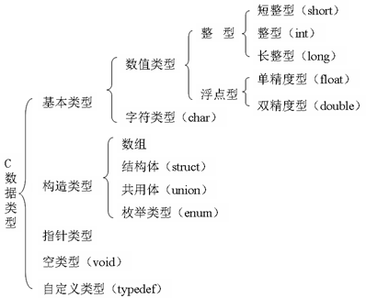
4.3 C语言基础
数据类型
  “数据结构 + 算法 = 程序” （Niklaus Wirth）
  数据类型决定了数据可参与的运算、所表示的数的范围和所占用的内存大小。
  数据类型所占用的内存大小因平台而异（以32位Linux为例）。

Slide 20
4.3 C语言基础
数据类型
  常量与变量
    在程序运行过程中，其值不可改变的量称为常量；反之，其值可以改变的量称为变量。
    常量可分为直接常量和符号常量。
      直接常量从其字面形式即可判别,如2、1.23456、’A’等。
      符号常量用一个标识符来代表一个固定不变的量，其优点是使得的程序的可读性更好。
      符号常量定义：#define 常量名 常量值
        例：#define PI 3.1415926
    变量定义：数据类型 变量名
      int a; /* 定义整型变量a */
      float b; /* 定义浮点型变量b */
    变量应“先定义，后使用”。

Slide 21
4.3 C语言基础
数据类型
  整型
    可细分为基本型（int）、短整型（short）、长整型（long）和无符号型。
    基本型占4个字节、短整型占2个字节、长整型占8个字节;它们各有对应的无符号型：unsigned int、unsigned short和unsigned long。
    无符号型数据的最高位不用作符号位。
    整型常量
      三种表示形式
        十进制整数。由数字0~9和正负号表示，如：123，-456，0。
        八进制整数。由数字0开头，后跟数字0~7表示，如：0123，011。
        十六进制整数。由0x或0X开头，后跟0~9，a~f，A~F表示，如：0x123,0Xff。
      整型常量默认为int型。若其值所在范围确定超出了int的表示范围，则其类型为long型。如：123是int型，0x123456789是long型。
      也可以在整常量后加上字母l或L，指明它是long型，如：1234L。

Slide 22
4.3 C语言基础
数据类型
  整型
    整型变量
      定义：整型数据类型 变量名
      整型数据为类型可以为：int、long、short。并且可以在这三个关键字前加上关键字signed和unsigned指明是有符号还是无符号。默认为有符号整型。
      例：
        int x, y; /*定义x, y为整型变量*/
        unsigned short m, n; /*定义m, n为无符号短整型变量*/
        long a; /*定义a为长整型变量*/

Slide 23
4.3 C语言基础
数据类型
  浮点型
    可分为单精度浮点型（float）和双精度浮点型（double）。单精度浮点型占4个字节和双精度浮点型占8个字节。
    浮点型常量
      两种表示形式
        十进制整数。由整数部分、小数点和小数部分组成，如：1.24、0.345、.222、234.0、333.、0.0等。
        指数形式。形如<实数部分>e<指数部分>，如：1.23E2、314.15E-2、0E3等。E之后的整数表示的是10的几次方。
      浮点型常量默认为double型，可以在浮点型常量后加上字母f或F，指明它是float 型，如：1.234F。
    浮点型变量
      定义：double 变量名 或 float变量名
      例：
        double x, y; /*定义x, y为双精度浮点型变量*/
        float m, n; /*定义m, n为单精度浮点型变量*/

Slide 24
4.3 C语言基础
数据类型
  字符型
    可分为char和unsigned char两种，均占1个字节。字符型数据可视为一个整数。
    字符型常量
      用单引号括起来的单个普通字符或转义字符。普通字符如:’A’、’a’、’8’等，转义字符以反斜线(’\’) 后面跟一个字符或一个代码值表示。
转义字符 | 含义 | 转义字符 | 含义
\n | 换行 | \t | 水平制表符
\v | 垂直制表符 | \b | 退格
\r | 回车 | \f | 走纸换页
\a | 响铃 | \\ | 反斜线
\’ | 单引号 | \” | 双引号
\ddd | 3位8进制数ddd代表的字符 | \xhh | 2位16进制数hh代表的字符

Slide 25
4.3 C语言基础
数据类型
  字符型
    字符串常量
      用双引号括起来的字符序列，如：”abcd”。
      序列末尾隐含了一个空字符’\0’（ASCII值为0）。故，字符串”a”实际包含了两个字符’a’和’\0’，占用两个字节。
    字符型变量
      定义： char 变量名
      例： char d; /*定义d为字符型变量*/
    程序示例

Slide 26
4.3 C语言基础
数据类型
  字符型
    程序示例
user1@ubuntu:~/c$ gcc -o ex_char ex_char.c
user1@ubuntu:~/c$ ./ex_char
0101 C1 C1-ASCII
A A 65
0X61 C2 C2-ASCII
a a 97
Program 4-4: ex_char.c
1 #include <stdio.h>
2
3 int main()
4 {
5 char c1, c2;
6
7 c1 = 65;
8 c2 = 'a';
9
10 /* printf()是一个标准库函数,用以格式化输出数据 */
11 /* 其中的%d表示以十进制数值的形式输出变量值, */
12 /* %c表示以字符形式输出变量值 */
13 printf("0101\tC1\tC1-ASCII\n"); /* \t为转义字符 */
14 printf("\101\t%c\t%d\n", c1, c1); /* \101为以八进制表示的转义字符’A’*/
15 printf("0X61\tC2\tC2-ASCII\n");
16 printf("\x61\t%c\t%d\n", c2, c2); /* \x61为以十六进制表示的转义字符’a’*/
17
18 return 0;
19 }

Slide 27
4.3 C语言基础
数据类型
  布尔型
    布尔型只有“真”和“假”两个值，C语言使用整数1表示“真”，使用整数0表示 “假”。
    在进行逻辑判断时，C语言将任何非零值都认为是“真”，而将零值认为是“假”。
    例：
      printf("%d\n", 3 > 2); /* 结果为 1 */
      printf("%d\n", 3 > 2 > 1); /* 结果为 0 */
      printf("%d\n", 3 && 2); /* 结果为 1 */
      printf("%d\n", 3 && 0); /* 结果为 0 */

Slide 28
4.3 C语言基础
数据类型
  枚举型
    枚举类型变量的取值范围只限于所列举出来的值。
    使用enum关键字定义:
      例：enum week {sun, mon, tue, wed, thu, fri, sat};
    说明
      花括号中以逗号分隔的标识符称为枚举元素，枚举元素也称枚举常量，具有固定的整数值。
      右花括号后的“;”是必不可少的语法组成部分。
      默认情况下，第一个枚举元素的值为0，其它枚举元素的值是其前一个元素的值加1后得到的值。
      也可以在枚举元素后用“=”为其指定一个值，例如：
        enum week {mon=1, tue, wed, thu, fri, sat, sun=0};
    定义枚举变量
      如： enum week weekday;
    使用枚举变量
      如： weekday = wed;

Slide 29
4.3 C语言基础
数据类型
  数组
    由n（n ≥ 1）个具有相同数据类型的数据元素a₀、a₁、…、a_{n-1}构成的一个有序序列（集合）。
    标记数组元素的下标个数决定了数组的维数。
    数组的所有元素存储在一块地址连续的内存单元中，最低地址对应首元素，最高地址对应末元素。
    一维数组
      定义：数据类型 数组名[整型常量表达式];
        如： int a[5];
      初始化：用一对花括号括起以逗号分隔的元素。
        如： int a[5] = {0, 1, 2, 3, 4};
        如果花括号中值的个数少于数组的长度（部分初始化），则后面无对应值的元素的初值为一个随机数，但如果是静态数组，则后面无对应值的元素的初值为0。
        如： static int a[5] = {0, 1, 2};

Slide 30
4.3 C语言基础
数据类型
  数组
    一维数组
      引用：只能逐个引用数组元素，而不能一次引用数组的所有元素。
static int a[3] = {7, 8, 9};
/* 输出a[0]=7 a[1]=8 a[2]=9 */
printf("a[0]=%d a[1]=%d a[2]=%d\n", a[0], a[1], a[2]);
printf("a=%d \n", a); /* 错误 */

Slide 31
4.3 C语言基础
数据类型
  数组
    二维数组
      定义：数据类型 数组名[整型常量表达式] [整型常量表达式];
        如： int a[2][3];
      初始化：
        使用两层花括号括起以逗号分隔的元素，内层的每对花括号对应一行。如： int a[2][3] = {{0, 1}, {2, 3}, {4, 5}};
        也可以只用一对花括号为二维数组赋初值，按元素的排列顺序（行序优先）依次为各元素赋初值。
        二维数组也可以部分初始化。如：int a[2][3] = {0, 1, 2, 3};
      引用
        只能逐个引用二维数组的各个元素
static int a[1] [2]= {6, 7};
/* 输出a[0][0]=6 a[0][1]=7 */
printf("a[0][0]=%d a[0][1]=%d \n", a[0][0], a[0][1]);

Slide 32
4.3 C语言基础
数据类型
  数组
    字符数组
      定义：char 数组名[整型常量表达式];
        如： char str[5];
      初始化：
        逐个初始化，如： char str[5] = {'H', 'e', 'l', 'l', 'o'};
        用字符串常量为字符数组初始化，如：char str[6] = "Hello";
      引用
        可以逐个引用字符数组的各个元素，也可以以字符串的形式一次引用字符数组的所有元素。
char str[3] = {'H', 'i', '\0'};
printf("str=%c%c\n", str[0], str[1]); /* 输出str=Hi */
printf("str=%s\n", str); /* 输出str=Hi */

Slide 33
4.3 C语言基础
数据类型
  指针
    一个变量在内存中的地址就称为该变量的“指针”。
    一级指针
      指针变量的定义
        指针变量是用来存放另一个变量的“地址”的变量，当一个指针变量p所存放的内容是另一个变量a的地址时，称变量p“指向”变量a。
        定义：数据类型 *指针变量名; 如：int *p;
      指针变量的赋值
        建议总是将指针变量初始化为空值——NULL
        对指针变量进行赋值只有三种情况是合法的。一是赋NULL值，二是赋同类型变量的地址，三是赋同类型指针。
int a, *p =NULL, *q = NULL, *r = NULL;/* 定义整型变量a和三个整型指针 */
p = &a; /* 给指针p赋同类型变量a的地址。“&”是取地址操作符 */
q = p; /* 给指针q赋同类型指针p，赋值后p和q都指向a */
r = 0X12345678; /* 错误，不属于前面提到的三种赋值方式之一 */

Slide 34
4.3 C语言基础
数据类型
  指针
    一级指针
      指针变量的引用
        使用 “*”操作符（定义指针时用的“*”不是指针引用，而是指针变量的说明符）。
        引用指针变量所指向的目标的内容。
        引用指针变量之前应当确保它指向了一个有效的地址单元。
int a = 10, *p = NULL;
p = &a;
printf("a=%d, *p=%d", a, *p); /* 输出a=10, *p=10);

Slide 35
4.3 C语言基础
数据类型
  指针
    二级指针
      二级指针变量的定义
        指针变量是用来存放另一个变量的“地址”的变量，当一个指针变量p所存放的内容是另一个变量a的地址时，称变量p“指向”变量a。
        定义：数据类型 **指针变量名; 如：int **pp;
      二级指针变量的赋值
        也只有三种情况是合法的。一是赋NULL值，二是赋同类型的一级指针变量的地址，三是赋同类型指针。
int a, *p =NULL, **pp = NULL;/* 定义整型变量a、一级指针p和二级指针pp */
p = &a;
pp = &&p; /* 给二级指针pp赋同类型一级指针p地址 */
      二级指针变量的引用
        连续用两个“*”操作符。
int a=10, *p =NULL, **pp = NULL;
p = &a;
pp = &p;
printf("a=%d, *p=%d, **pp=%d", a, *p, *pp);
/* 输出a=10, *p=10, **pp=10*/

Slide 36
4.3 C语言基础
数据类型
  结构体
    结构体是多数据项的一种组织方式，是由多个数据项构成的紧密关联的数据单元。
    结构体类型所占内存的大小是其所有成员所占内存大小之和。
    结构体类型的定义
struct 结构体名
{
数据类型1 成员名1;
数据类型2 成员名2;
...
数据类型n 成员名n;
};
    示例
struct student
{
int number; /* 学号 */
char name[30]; /* 姓名 */
};

Slide 37
4.3 C语言基础
数据类型
  结构体
    结构体类型变量的定义
      在定义好一个结构体类型之后，即可定义该结构体类型的变量。
      格式： struct 结构体名 变量名;
        如： struct student a;
    结构体成员的引用
      只能逐个引用结构体的数据成员，而不能一次引用结构体的所有成员。
      使用分量运算符——“.”
a.number = 1; /* 给a的number成员赋值 1，即学号为1 */
a.name[0] = 'T'; /* 以下4行给a的name成员赋字符串"Tom"，即姓名为Tom */
a.name[1] = 'o';
a.name[2] = 'm';
a.name[3] = '\0';
/* 下面一行输出a的信息，输出结果为：Student a: number=1, name=Tom */
printf("Student a: number=%d, name=%s\n", a.number, a.name);
    结构体成员的初始化
      在定义结构体变量的同时用花括号进行初始化。
      如： struct student a = {1, {'T', 'o', 'm', '\0'}};

Slide 38
4.3 C语言基础
数据类型
  共用体
    几个不同的数据成员存放在同一段内存的结构。
    共用体类型的定义方式、共用体变量的定义方式以及共用体成员的引用方式和结构体相类似，区别在于使用“union”关键字代替了“struct”关键字。
    当各成员类型所占用的内存大小不同时，共用体所占的内存大小是其最大成员所占内存的大小。
    示例
union data /* 定义共用体类型data */
{
int d;
char ch[4];
};
union data a; /* 定义共用体data 类型的变量a */
a.d = 0x44434241; /* 给成员d赋值 */
printf("%c%c%c%c", a.ch[0], a.ch[1], a.ch[2], a.ch[3]);
/* 输出: A BCD */

Slide 39
4.3 C语言基础
数据类型
  自定义类型
    使用typedef关键字为已存在的类型取一个别名，即自定义一个类型名。
    自定义类型的用法和功能与已有类型的用法和功能完全一样。
    语法格式：typedef 已有数据类型 新类型名;
      如：
typedef int COUNT;
COUNT a = 10;
printf("a=%d", a); /* 输出10 */
    常用于为书写较为复杂的类型(如结构体、共用体)取一个别名。
      如：
typedef struct student STUDENT;
STUDENT a;
STUDENT b;

Slide 40
4.3 C语言基础
运算符与表达式
  运算符
    运算符（也称操作符）是表述最基本的运算形式的符号。C语言提供了13类共34个运算符。
      1) 算术运算符
      2) 关系运算符
      3) 逻辑运算符
      4) 位运算符
      5) 赋值运算符
      6) 条件运算符
      7) 逗号运算符
      8) 指针运算符
      9) 求字节数
      10) 强制类型转换
      11) 分量运算符
      12) 数组下标运算符
      13) 其它

Slide 41
4.3 C语言基础
运算符与表达式
  运算符
    运算符优先级
运算符 | 优先级
()、 []、 .、 -> | 1，最高
!、 ~、 -(负号)、 ++、 --、 &(取址)、*(指针)、(类型)、sizeof | 2，右结合
*(乘)、 /、 % | 3
+、 -(减) | 4
<<、>> | 5
<、 <=、 >、 >= | 6
==、 != | 7
&(位与) | 8
^ | 9
| | 10
&& | 11
|| | 12
?: | 13，右结合
=、复合赋值符号（如：+=、*=、…） | 14，右结合
, | 15，最低

Slide 42
4.3 C语言基础
运算符与表达式
  运算符
    表达式
      由运算符（操作符）和运算量（操作数）组成，用以描述对什么数据以什么顺序进行什么操作。
      运算符对运算量进行运算的结果称为“表达式的值”。
      任何有值的式子都可以称为表达式。
      一个表达式中，最后一个运算的运算符的类型决定了表达式的类型。
int a;
double x;
a = 5 /* 赋值表达式，值为：5 */
x = 1.0 /* 赋值表达式，值为：1.0 */
(++a + 1) * (x + 0.5) /* 算术表达式，值为：10.5 */
a > 5 /* 关系表达式，值为：0 */
a && 2 || 0 /* 逻辑表达式，值为：1 */
a+=2, x + 3.0 /* 逗号表达式，值为：4.0 */

Slide 43
4.3 C语言基础
运算符与表达式
  C语言的语句
    C程序的基本组成部分。
    C语句均以分号“;”结尾。
    C语句可分为：指令语句、非指令语句和复合语句
      指令语句
        将被编译成若干条计算机的指令，以指示计算机执行相应的操作。
        包括表达式语句和流程控制语句。
      非指令语句
        不会被编译成计算机的指令，其作用是辅助编译器翻译指令语句。
        包括数据定义语句和编译预处理。
      复合语句
        由一对花括号括起来的一组语句，其作用是将若干条语句组成一个语法上的整体。

Slide 44
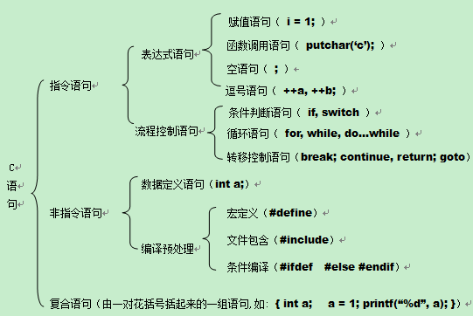
4.3 C语言基础
运算符与表达式
  C语言的语句

Slide 45
4.3 C语言基础
控制结构
  三类控制结构语句
    条件判断语句
    循环语句
    转移控制语句。
  条件判断语句
    if语句
      三种形式
      示例
① 形式一
if(条件表达式)
语句组
② 形式二
if(条件表达式)
语句组1
else
语句组2
③ 形式三
if(条件表达式1)
语句组1
else if(条件表达式2)
语句组2
......
else if(条件表达式n)
语句组n
else
语句组n+1

Slide 46
4.3 C语言基础
else
leap = 0;
if(leap)
printf("%d is a leap year.\n", year);
else
printf("%d is not a leap year.\n", year);
return 0;
}
程序清单 4-5 ex_if.c
/* 判断用户输入的年份是否是闰年 */
#include <stdio.h>
int main(void)
{
int year, leap;
printf("Please input a year: ");
/* %d表示把输入的值转换成整数后
保存到后面的变量的地址单元 */
scanf("%d", &year);
if(year % 4 == 0)
{
if(year % 100 == 0)
{
if(year % 400 == 0)
leap = 1;
else
leap = 0;
}
else
leap = 1;
}
控制结构
  条件判断语句
    if语句
      示例
user1@ubuntu:~$ gcc -o ex_if ex_if.c
user1@ubuntu:~$ ./ex_if
Please input a year: 2000
2000 is a leap year.
user1@ubuntu:~$ ./ex_if
Please input a year: 2001
2001 is not a leap year.

Slide 47
4.3 C语言基础
控制结构
  条件判断语句
    switch语句
      形式
      示例
switch(整型表达式)
{
case 常量表达式1:
语句组1;
[break;]
case 常量表达式2:
语句组2;
[break;]
......
case 常量表达式n:
语句组n;
[break;]
[default:
语句组n+1];
}

Slide 48
4.3 C语言基础
程序清单 4-6 ex_switch.c
/* 转换百分制成绩为5分制等级 */
#include <stdio.h>
int main(void)
{
int score;
char grade;
printf("Please input score: ");
scanf("%d", &score);
switch(score / 10)
{
case 10:
case 9:
grade = 'A';
break;
case 8:
grade = 'B';
break;
case 7:
grade = 'C';
break;
case 6:
grade = 'D';
break;
default:
grade = 'E';
}
printf("Your grade is: %c\n", grade);
return 0;
}
控制结构
  条件判断语句
    if语句
      示例
user1@ubuntu:~$ gcc -o ex_switch ex_switch.c
user1@ubuntu:~$ ./ex_switch
Please input score: 67
Your grade is: D
user1@ubuntu:~$ ./ex_switch
Please input score: 91
Your grade is: A

Slide 49
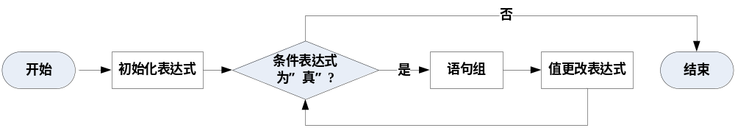
4.3 C语言基础
控制结构
  循环语句
    while语句
      形式
      当条件表达式的值为“真”时，反复执行语句组
while(条件表达式)
{
语句组;
}
do
{
语句组;
} while(条件表达式);
    do...while语句
      形式
      反复执行语句组，直到条件表达式的值为“假”时退出循环。
for(初始化表达式; 条件表达式; 值更改表达式)
{
语句组;
}
    for语句
      形式
      首先执行初始化表达式，然后判断条件表达式，当条件表达式的值为“真”时，反复执行语句组和值更改表达式，当条件表达式的值为“假”时退出循环

Slide 50
4.3 C语言基础
程序清单 4-7 ex_for.c
/* 计算0~100之间所有偶数之和 */
#include <stdio.h>
int main(void)
{
int i, sum;
for(i = 0, sum = 0; i <= 100; i += 2)
{
sum += i;
}
printf("The sum of all even number digit between\
0 and 100 is: %d\n", sum);
return 0;
}
控制结构
  循环语句
    for语句
      示例
user1@ubuntu:~$ gcc -o ex_for ex_for.c
user1@ubuntu:~$ ./ex_for
The sum of all even number digit between 0 and 100 is: 2550

Slide 51
4.3 C语言基础
控制结构
  转移控制语句
    break语句
      switch语句的case分支中，用以退出switch。
      循环语句中，用以退出循环。
    continue语句
      只能用在循环语句中，作用是中止一次循环，即跳过循环语句组中位于continue之后的语句，进入下一次循环条件表达式的判断。
    return语句
      用于函数体内，作用是退出函数，同时可以给调用者返回一个值。
    goto语句
      用以将程序执行流程无条件转移到一个标号处。
      标号是一个后面跟一个冒号“:”的标识符。
    示例

Slide 52
4.3 C语言基础
程序清单 4-8 ex_transfer.c
/* 计算n~100之间所有偶数之和,
n为用户输入的一个整数 */
#include <stdio.h>
int main(void)
{
int i, sum, digit;
printf("Please input a positive digit:");
scanf("%d", &digit);
if(digit > 100)
goto END; /* 跳到标号END后面的行 */
/* 条件表达式省略，永远为真 */
for(i = digit, sum = 0; ; i++)
{
if(i > 100)
break; /* 退出循环 */
if(i % 2 == 1)
/* 中止本次循环，流程转入“i++”
continue;
sum += i;
}
printf("The sum of all even number digit between 0 and 100 is: %d\n", sum);
return 0;
END: /* 定义标号 */
printf("The digit you inputted is too large\n");
return 0;
}
user1@ubuntu:~$ ./ex_transfer
Please input a positive digit:0
The sum of all even number digit between 0 and 100 is: 2550
user1@ubuntu:~$ ./ex_transfer
Please input a positive digit:120
The digit you inputted is too large

Slide 53
4.3 C语言基础
函数
  一个C源程序由一个或多个文件构成，每个源文件就是一个编译单位。
  一个C语言源文件由一个或多个函数构成。每个程序有且只有一个主函数(main)，其他都是子函数。
  主函数可以调用子函数，子函数可以相互调用，但子函数不能调用主函数。
  函数的定义
    格式
    形式参数
      数据类型 变量名[, 数据类型 变量名 ...]
    示例
数据类型 函数名([形式参数说明])
{
函数体
}
int sum(int x, int y)
{
int z;
z = x + y;
return z;
}

Slide 54
4.3 C语言基础
函数
  函数原型
    在程序中调用函数需满足以下条件
      被调用函数必须存在，且必须遵循“先定义后使用”的原则；
      如果被调用函数定义在主调函数之后，可以在调用之前给出原型声明。
    原型声明的一般格式
      数据类型 函数名(形参类型 [变量名], [形参类型[变量名], …]);
      说明：
        为函数定义格式除去花括号与函数体的部分，加一个分号结束。
        形式参数的变量名是可选的。
        例：
int sum(int x, int y);
或
int sum(int, int);

Slide 55
4.3 C语言基础
函数
  函数的调用
    一般形式
      函数名([实参列表])
      应注意
        如果被调用没有形式参数，则不能有实参列表，但必须有圆括号；
        实参个数和形参个数必须相同；
        实参和形参的数据类型一一对应，必须相同或实参的类型能安全转换为形参的类型。
        调用函数时，按位置顺序将实参的值一一赋值给对应的形参，这是按值传递参数的过程。
        被调用函数有返回值时，主调函数中可以获取该返回值。
    示例

Slide 56
4.3 C语言基础
程序清单 4-9 ex_function.c
#include <stdio.h>
/* 声明函数原型 */
int sum(int x, int y);
int main(void)
{
int result;
result = sum(3, 5); // 调用自定义函数
printf("the sum of 3 and 5 is: %d\n", result);
return 0;
}
/* 定义函数，计算两数之和 */
int sum(int x, int y)
{
int z;
z = x + y;
return z;
}
user1@ubuntu:~$ ./ex_function
the sum of 3 and 5 is: 8

Slide 57
4.3 C语言基础
内存管理
  C语言的标准库中提供了3个函数用以分配和回收内存。
    动态分配内存函数malloc()
      函数原型：void * malloc(unsigned size);
      功能：在堆中分配一块size字节的内存。调用结果为新分配的内存的首地址，是一个void类型指针。若分配失败，则返回NULL。
    动态分配内存函数calloc()
      函数原型：void *calloc(unsigned int n ,unsigned int size);
      功能：在堆中分配一块n * size字节的内存。调用结果为新分配的内存的首地址，是一个void类型指针。若分配失败，则返回NULL。
    释放动态分配的内存函数free()
      函数原型：void free(void *p);
      功能：释放p所指向的动态分配的内存。注意，实参必须是一个指向动态分配的内存的指针，它可以是任何类型的指针变量。
  示例

Slide 58
4.3 C语言基础
user1@ubuntu:~/c$ gcc -o ex_malloc ex_malloc.c
user1@ubuntu:~/c$ ./ex_malloc
p->n=5
0 2 4 6 8 10 12 14 16 18
程序清单 4-10 ex_malloc.c
#include <stdio.h>
#include <stdlib.h>
typedef struct st
{
int n;
struct st *next;
} ST;
main( )
{
int i,*ip;
ST *p = NULL;
p = (struct st *)malloc(sizeof(struct st));
p->n = 5;
p->next = NULL;
printf("p->n=%d\n",p->n);
free(p);
ip = (int *)calloc(10, sizeof(int));
for (i = 0; i < 10; i++)
ip[i] = i * 2;
for (i=0; i<10; i++)
printf("%d ",*(ip+i));
printf("\n");
free(ip);
}

Slide 59
4.3 C语言基础
编译预处理
  即在编译之前对源文件进行的处理。包括：宏定义、文件包含和条件编译
  宏定义
    不带参数的宏定义
      格式：#define 宏名 [宏体]
        如：#define PI 3.1415926
      说明
        宏名一般用大写字母表示，以区别于一般的变量名；
        宏定义位置任意，但一般在函数外面，其作用域为从定义位置直到文件结束；
        使用#undef可终止宏名作用域。如：#undef PI
        预编译时，对宏进行展开操作，即用宏体来替换宏名，替换过程不作语法检查。
        宏定义中应注意使用圆括号以保证宏展开后的式子依然正确。
#define WIDTH 80
#define LENGTH (WIDTH + 40)
var = LENGTH * 2;
宏展开过程：
var = (WIDTH + 40) * 2
var = (80 + 40) * 2
宏展开过程：
var = WIDTH + 40 * 2
var = 80 + 40 * 2
#define WIDTH 80
#define LENGTH WIDTH + 40
var = LENGTH * 2;

Slide 60
4.3 C语言基础
编译预处理
  宏定义
    带参数的宏定义
      格式：#define 宏名(形参表) 宏体
        如：#define MAX(x, y) ((x)>(y) ? (x) : (y))
      说明
        宏体及各形参应用圆括号括起来，以免歧义；
        宏名与参数之间不能有空格；
        引用带参的宏时要求实参个数与形参个数相同。其形式与函数调用相同，但处理方式不同。函数传参是在运行阶段，宏参数替换是在预处理阶段。
      符号“#”、 “##”和“\”
        # 把宏参数变为一个字符串，即在宏参数两边加上“"”；
        ## 把两个宏参数粘合在一起，即顺序连接两参数的值；
        \ 续行符，允许分多行书写宏体，注意在“\”后不能有任何字符。
      示例
#define MUL(x, y) x * y
var = MUL(3 + 5, 2 + 1);
#define S (r) PI*r*r

Slide 61
4.3 C语言基础
编译预处理
  宏定义
    带参数的宏定义
      格式：#define 宏名(形参表) 宏体
        如：#define MAX(x, y) ((x)>(y) ? (x) : (y))
      说明
        宏体及各形参应用圆括号括起来，以免歧义；
        宏名与参数之间不能有空格；
        引用带参的宏时要求实参个数与形参个数相同。其形式与函数调用相同，但处理方式不同。函数传参是在运行阶段，宏参数替换是在预处理阶段。
      符号“#”、 “##”和“\”
        # 把宏参数变为一个字符串，即在宏参数两边加上“"”；
        ## 把两个宏参数粘合在一起，即顺序连接两参数的值；
        \ 续行符，允许分多行书写宏体，注意在“\”后不能有任何字符。
      示例
#define MUL(x, y) x * y
var = MUL(3 + 5, 2 + 1);
#define S (r) PI*r*r

Slide 62
4.3 C语言基础
static void output10()
{ printf("function is: %s\n", "output10"); };
int main()
{
printf("it is a string");
printf("\n%.1f\n", 5.3);
output10();
return 0;
}
程序清单 4-11 ex_presymbol.c
#include <stdio.h>
#define STR(s) #s
#define VERSION(major, minor) major##.##minor
#define DEFINE_FUNCTION(id, name) \
static void name##id() \
{ \
printf("function is: %s\n", STR(name##id)); \
} \
DEFINE_FUNCTION(10, output);
int main()
{
printf(STR(it is a string)); // 输出: it is a string
printf("\n%.1f\n", VERSION(5, 3)); // 输出: 5.3
output10();
return 0;
}
编译预处理
  宏定义

Slide 63
4.3 C语言基础
编译预处理
  文件包含
    一个源文件将另一个源文件的内容全部包含进来
    格式：#include “文件名” 或 #include <文件名>
    #include一般用于包含“.h”头文件，如用于包含“.c”文件很容易引起变量重复定义的错误。
    在预编译时，#include指令行会被所包含的文件的内容取代。
    例
经预处理后，a.c文件的内容变为：
extern int max(int, int);
int max(int a, int b)
{
return a > b ? a : b;
}
/* a.h文件 */
extern int max(int, int);
/* a.c文件 */
#include "a.h" /* 包含a.h文件 */
int max(int a, int b)
{
return a > b ? a : b;
}

Slide 64
4.3 C语言基础
user1@ubuntu:~/c$ gcc -E -o ex_preif.e ex_preif.c
int main()
{
printf("draw line\n");
return 0;
}
user1@ubuntu:~/c$ gcc -E –D RECTANGLE=1 -o ex_preif.e ex_preif.c
int main()
{
printf("draw rectangle\n");
return 0;
}
编译预处理
  条件编译
    在某个条件成立的情况下才进行编译。
    条件编译有三种形式。
    示例
1) 形式一
#ifdef 标识符
程序段1
[ #else
程序段2 ]
#endif
2) 形式二
#ifndef 标识符
程序段1
[ #else
程序段2 ]
#endif
3) 形式三
#if 常量表达式1
程序段1
[ #elif常量表达式2
程序段2
#else
程序段n ]
#endif
程序清单 4-11 ex_presymbol.c
#include <stdio.h>
int main()
{
#if CIRCLE
printf("draw circle\n");
#elif RECTANGLE
printf("draw rectangle\n");
#else
printf("draw line\n");
#endif
return 0;
}

Slide 65
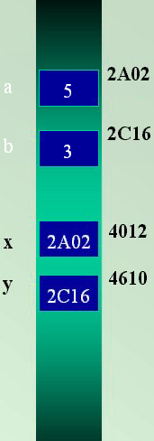
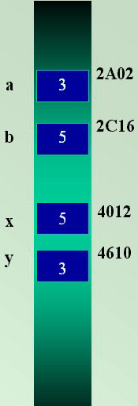
4.3 C语言基础
思考
  如何交换两个整数
void swap (int *x, int * y)
{
int *t;
t= x;
x= y;
y=t;
}
void swap (int *x, int * y)
{
int *t;
* t= * x;
* x= * y;
* y= * t;
}
#include <stdio.h>
void swap (int *x, int * y)
{ int t;
t= * x;
* x= * y;
* y=t;
}
void main()
{ int a=3, b=5;
swap (&a ,&b );
printf(“%d %d\n”, a,b );
}
#include <stdio.h>
void swap (int x, int y)
{
int t;
t=x;
x=y;
y=t;
}
void main()
{
int a=3, b=5;
swap (a ,b );
printf(“%d %d\n”, a,b );
}

Slide 66
4.2 Language C
思考
  如何交换两个字符串
void swap(char * pp1, char *pp2)
{
char *p;
p = pp1;
pp1 = pp2;
pp2 = p;
}
void main()
{
char * p1 = "please";
char * p2 = "Do it, ";
swap(p1, p2);
printf("%s%s", p1, p2);
}
void swap(char ** pp1, char **pp2)
{
char *p;
p = *pp1;
*pp1 = *pp2;
*pp2 = p;
}
void main()
{
char * p1 = "please";
char * p2 = "Do it, ";
swap(&p1, &p2);
printf("%s%s", p1, p2);
}
void swap(char * pp1, char *pp2)
{
char *p;
*p = *pp1;
*pp1 = *pp2;
*pp2 = *p;
}
void main()
{
char * p1 = "please";
char * p2 = "Do it, ";
swap(p1, p2);
printf("%s%s", p1, p2);
}

